Slide 1
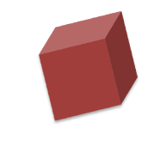
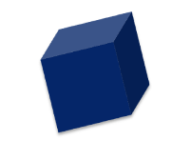
MATEMATIKA
6- sinf
MAVZU: MASALALAR YECHISH
1
3
4
2

Slide 2
1090- masala
Tekislikda hech qaysi uchtasi bitta to‘g‘ri chiziqda yotmaydigan 1) 3 ta; 2) 4 ta; 3) 5 ta nuqtaning har birini har biri bilan tutashtiruvchi nechta to‘g‘ri chiziq bor? Mos rasm chizing.
Yechish:
3·2 =6
6 : 2 = 3
Javob: 3 ta

Slide 3
1090- masala
Tekislikda hech qaysi uchtasi bitta to‘g‘ri chiziqda yotmaydigan 1) 3 ta; 2) 4 ta; 3) 5 ta nuqtaning har birini har biri bilan tutashtiruvchi nechta to‘g‘ri chiziq bor? Mos rasm chizing.
Yechish:
3 · 4 = 12
12 : 2 = 6
Javob: 6 ta

Slide 4
1991- masala
Telefon stansiyasi mijozlarining uy telefon raqamlari 7 xonali sonlardan iborat va 224 sonidan boshlanadi. Shu stansiya nechta mijozga xizmat ko‘rsatishi mumkin?
Yechish:
1 | 2 | 3 | 4 | 5 | 6 | 7
2 | 2 | 4
10
10
10
10
10 · 10 · 10 · 10 = 10 000
Javob: 10 000 ta

Slide 5
MASALA
Kengash kun tartibidagi masalani yopiq ovoz berish yo‘li bilan hal etish uchun Aliyev, Boqiyev va Daminovlardan iborat hisob komissiyasini sayladi. Bu komissiya a’zolari rais, o‘rinbosar va kotib lavozimlariga necha xil usul bilan ega bo‘lishlari mumkin?

Slide 6
YECHISH
Komissiya
Rais
A
B
D
D
A
D
A
B
O‘rinbosar
B
Kotib
D
B
D
A
B
A
Hosil bo‘lgan usullar:
ABD, ADB, BAD, BDA, DAB, DBA
Javob: 6 xil usulda

Slide 7
YECHISH
Komissiya | Variantlar
Rais | 3
O‘rinbosar | 2
Kotib | 1
jami
3•2•1= 6
Javob: 6 xil usul bilan

Slide 8
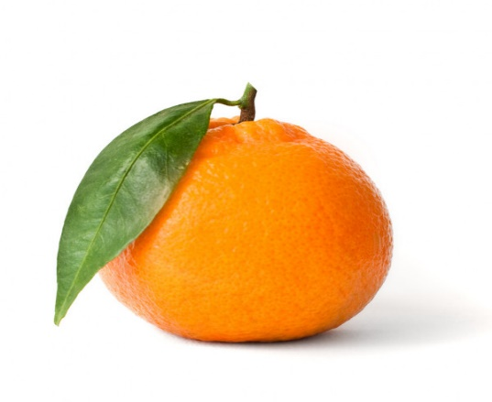
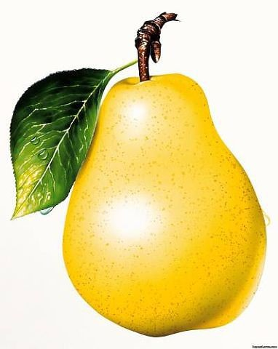
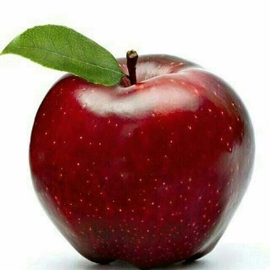
MASALA
Madina olma, nok, mandarinni yemoqchi. Bu ketma-ketlikni u necha xil usul bilan bajarishi mumkin?
Yechish:
O-olma, N-nok, M-mandarin.
MNO, MON,
2 ∙ 3 = 6
NMO, NOM,
OMN, ONM.
Javob: 6 xil usulda

Slide 9
Sinfda 10 ta qiz bola va 15 ta o‘g‘l bola bor. Bitta qiz va bitta o‘g‘il boladan iborat ikki kishilik navbatchilarni necha xil usulda tanlash mumkin?
MASALA

Slide 10
MUSTAQIL BAJARISH UCHUN TOPSHIRIQLAR:
Darslikdagi 1092-, 1093-, 1094- masalalarni yechish
(208- bet).

